Slide 1
L'ORIENTATION APRES LA 3EME
Choix et procédures
A. SIMON
conseillère d’orientation psychologue
Avril 2017
Notes:
11
1

Slide 2
Etudes supérieures :
L
Y
C
É
E
G
T
- Université (Bac + 5, +8 )
- Classes prépa
- Ecoles (commerce, ingénieur…)
- Bac + 2 DUT / BTS
- Bac + 3 (Licence )
L
Y
C
É
E
P
R
O
OU
C
F
A
Vie Active ou spécialisation en
1 à 2 ans
Bac Général
Bac Techno -logique
Bac PRO
Terminale générale
Terminale technologique
Terminale professionnelle
CAP
1ère générale
1ère technologique
1ère professionnelle
2ème Année de CAP
2nd générale et technologique ou spécifique
2nd professionnelle
1ère Année de CAP
Voie générale et Technologique
Voie Professionnelle
3ème
A SIMON – CIO de Poissy

Slide 3
LA VOIE GÉNÉRALE ET TECHNOLOGIQUE
Notes:
Après la Troisième
Janvier 2008
Caroline RENAUD - CIO Remiremont
3

Slide 4
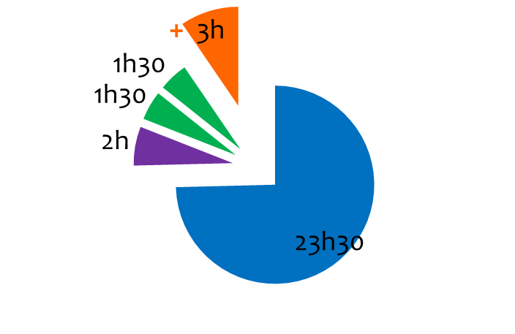
ENSEIGNEMENTS OBLIGATOIRES | H / SEMAINE
Français | 4 h
Histoire- Géographie | 3 h
Langue vivante 1 + Langue vivante 2 | 5 h 30
Mathématiques | 4 h
Physique-Chimie | 3 h
Sciences de la Vie et de la Terre | 1 h 30
Education physique et sportive | 2h
Education civique, juridique et sociale | 0 h 30
Heures de vie de classe | 10h/an
Accompagnement personnalisé | 2 h
2 Enseignements d’explorations | 2 x 1 h 30
TOTAL HORAIRE | 28 H 30
+ au choix un Enseignement facultatif parmi ceux proposés par le lycée | + 3h
Latin, Grec, LV3, EPS, Art (cinéma audiovisuel, danse, histoire des arts, musique, théâtre, arts plastiques) / en lycée agricole : équitation, pratique sociales et culturelles.
A SIMON – CIO de Poissy
Notes:
44

Slide 5
Les enseignements d’Exploration
Un premier à choisir parmi :
Sciences économiques
et sociales *
Principes fondamentaux
de l’économie et de la gestion *
ET un second parmi : (* + le second enseignement économique):
Méthodes et Pratiques
scientifiques
Les élèves intéressés par les enseignements technologiques + 2 enseignements
Informatique et création numérique
Sciences et
laboratoire
Santé et social
Biotechnologies
Création et activités
artistiques
Création et innovation
technologiques
Écologie, agronomie, territ. et d. durable (3h)
Sciences de l’ingénieur
Littérature et société
Latin ou Grec (3 h)
Les élèves intéressés par le sport ou les arts 1 SEUL enseignement
LV3 courante (3h)
EPS (5h)
Arts du cirque (6h)
Création et culture design (6h)
LV3 rares (3h)
Notes:
55
5

Slide 6
Les Bacs Généraux
Les Enseignements sont théoriques et abstrait
Le travail personnel et à la maison est important.
Longues études après le Bac (5 ans à plus)
Pour ceux qui aiment Analyser Commenter
Argumenter Rédiger
Réfléchir Synthétiser
Pour les élèves curieux du monde, de son évolution, de l’actualité qui aiment se questionner sur les problèmes de société et possèdent un esprit critique.
ES
Économique et social
Pour les élèves qui aiment les langues la littérature, lire, qui sont intéressés par les domaines culturels et possèdent de belles capacités de rédaction.
L
Littéraire
Pour les élèves qui aiment toutes les matières scientifique, qui sont méthodiques et rigoureux dans leur raisonnement, aiment résoudre des problèmes abstraits.
S
Scientifique
A SIMON – CIO de Poissy
Notes:
6

Slide 7
Les Bacs Technologiques
Les Enseignements sont un peu plus concrets (observation / expérimentation)
Le travail se fait à la maison mais aussi en petit groupe
Etudes après le Bac plus courtes (2 / 3 ans)
Pour ceux qui aiment :
Réaliser des travaux pratiques en laboratoire, salle informatique …
Travailler en groupe.
Aborder plus précisément des connaissances dans un domaine
professionnel.
STMG
STAV
STL
STD2A
STI2D
STHR
ST2S
TMD
A SIMON – CIO de Poissy
Notes:
77
7

Slide 8
Les Bacs Technologiques
Pour les élèves intéressés par le monde de l’entreprise (comptabilité, finance, commerce, communication, ressources humaines… Qui savent communiquer et s’ouvrir aux autres.
STMG
- Science et Technologie du Management et de la Gestion -
Pour les élèves qui aiment les manipulations (chimie, biologie), observer au microscope et étudier la composition des produits (pharmaceutique, cosmétique, alimentaires…)
Qui savent travailler en équipe et sont organisés.
STL
- Science et Technologie de Laboratoire -
Pour les élèves qui aiment comprendre le fonctionnement des machines, qui sont intéressés par les innovations dans le respect de l’environnement. Qui ont un bon niveau en mathématiques et sont méthodiques.
STI2D
- Science et Technologie de l’Industrie et du Développement Durable -
ST2S
- Science et Technologie de la Santé et du Social -
Pour les élèves attirés par la biologie, qui ont envie de découvrir le fonctionnement des structures d’aides et de soins. Qui se questionnent sur le bien être d’autrui et aiment venir en aide. Qui sont sociables, savent mettre en confiance et travailler en équipe.
A SIMON – CIO de Poissy
Notes:
88
8

Slide 9
Les Bacs Technologiques
Pour les élèves intéressés par les domaines scientifiques (biologie, physique chimie) en lien avec la protection de l’environnement, la préservation des espaces, la connaissance des règles (qualité sécurité) en lien avec le monde agricole et la nutrition.
STAV
- Science et Technologie de l’Agronomie et du Vivant -
Pour les élèves créatifs, qui s’intéressent à la culture artistique à travers les époques. Qui aiment communiquer, sont capables d’expliquer leurs choix créatifs et souhaitent apprendre les différentes techniques de projet afin de répondre à une commande.
STD2A
- Science et Technologie du Design et des Arts Appliqués -
Pour les élèves qui aiment les langues et souhaitent apprendre les différentes facettes du domaine de l’hôtellerie et de la restauration, les techniques de communication, de commercialisation, la gestion d’une équipe, le droit et enjeux touristique…
STHR
– Sciences et Technologie de l’Hôtellerie et de la Restauration -
Pour les élèves qui pratiquent en conservatoire à haut niveau, qui sont intéressés par le domaine de l’animation culturelle. Qui souhaitent approfondir l’histoire de leur art (étude de la scène , anatomie, dictée mélodiques, solfège…) afin de travailler dans leur passion.
TMD
- Technique de la Musique OU de la Danse
A SIMON – CIO de Poissy
Notes:
99
9

Slide 10
LA VOIE PROFESSIONNELLE
Notes:
Après la Troisième
Janvier 2008
Caroline RENAUD - CIO Remiremont
10

Slide 11
LA VOIE PROFESSIONNELLE
OBJECTIF:
Préparer un diplôme et apprendre un métier
S’insérer rapidement sur le marché du travail.
Acquérir des connaissances et un savoir faire.
Poursuivre leurs études après le Bac Pro vers l’enseignement supérieur (BTS).
La formation se déroule en Lycée Professionnel avec des stages
Ou en CFA et nécessite de trouver un patron.
POUR QUI :
Pour les élèves qui : - Aiment les choses concrètes.
- Souhaitent donner du sens aux matières avec de la pratique.
- Ont déjà une idée précise du métier qu’ils souhaitent faire.
- Présentent une certaine maturité d’esprit.
- Souhaitent apprendre un domaine qui s’appuie sur leurs qualités, goûts, compétences.
A SIMON – CIO de Poissy
Notes:
1111
11

Slide 12
LA VOIE PROFESSIONNELLE
CAP (2ans)
Certificat d’aptitude professionnelle
Centré sur un métier précis.
Diplôme tourné vers l’insertion professionnelle – permet d’apprendre un métier reconnu par les professionnels.
enseignement général : entre 14 et 16h
enseignement technologique et professionnel : entre 12 et 17h
12 à 16 semaines de stages en entreprise sur les 2 ans
BAC PRO (3ans)
Centré sur un domaine professionnel.
LV2 indispensable dans certains domaines
Diplôme tourné vers la poursuite d’études en BTS ou vers l’insertion professionnelle.
enseignement général : entre 13h30 et 14h30
enseignement professionnel et technique lié à la spécialité : entre 16h30 et 17h30
22 semaines de stages en entreprise sur les 3 ans.
A SIMON – CIO de Poissy
Notes:
12
12

Slide 13
Les Procédures : Orientation ET Affectation
A SIMON – CIO de Poissy
Notes:
1313
13

Slide 14
L’ORIENTATION
« Vers quelle voie je vais »
Notes:
Après la Troisième
Janvier 2008
Caroline RENAUD - CIO Remiremont
14

Slide 15
Conseil de Classe du 2nd trimestre : Phase de Dialogue
Recueil de L’intention d’orientation de la famille. C’est-à-dire la Classe que vous envisagez pour l’année prochaine :
- 2nde générale et technologique ou spécifique
- 2nde professionnelle
- 1ère année de CAP
Proposition d’orientation du conseil de classe
qui pourra évoluer en fonction de l’implication sur le 3ème trimestre
Conseil de Classe du 3ème Trimestre : Phase d’Orientation
Demande d’orientation de la famille (fiche dialogue)
+ recueil des vœux c’est-à-dire l’établissement et la spécialité que vous demandez pour l’affectation.
Avis d’orientation du conseil de classe
Désaccord = échange avec le chef d’établissement
Accord avec la famille
Commission d’appel = avis Définitif
Décision d’orientation
Fin Juin : Phase d’Affectation
Traitement des fiches de voeux
Affectation et
Inscription établissement d’accueil
A SIMON – CIO de Poissy
Notes:
1515
15

Slide 16
L’AFFECTATION
« Dans quel établissement je suis pris »
Notes:
Après la Troisième
Janvier 2008
Caroline RENAUD - CIO Remiremont
16

Slide 17
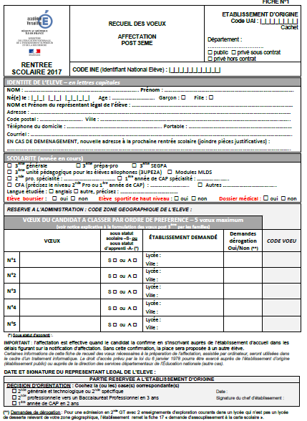

Slide 18
Les procédures d’Affectation
L’affectation se fait par une application informatisée (AFFELNET) dans laquelle sont saisies l’ensembles des vœux.
Un vœu = 1 établissement + 1 spécialité + Ville
L’application prends en compte : + le bilan des acquis scolaires
+ les critères spécifiques pour les formations à recrutement particuliers ou l’entrée en voie professionnelle.
Le Bilan des acquis : Moyennes à l’année obtenues dans 7 champs disciplinaires + évaluation des compétences fin de collège LSU – Livret Scolaire Unique auxquelles AFFELNET applique des coefficients selon la formation demandée.
A SIMON – CIO de Poissy
Notes:
1818
18

Slide 19
L'affectation en voie générale et technologique
L’élève bénéficie d’une place dans son établissement de secteur. Il doit en formuler la demande sur sa fiche de vœu.
Le choix des enseignements se fera au moment de l’inscription dans le lycée d’affectation – ne pas les indiquer sur la fiche de vœux.
2nde GT avec enseignement d’exploration courant
TMD
Sections internationales, Seconde spécifique TMD => Dossier à demander dans les établissements qui dispensent la formation et tests d’entrée.
Enseignement d’exploration Création et culture design (6 h) => PASSCCD
+ départage selon le bilan des acquis
Enseignement d’exploration Ecologie Agronomie Territoire et Développement Durable (3h) => PASSAgri
+ départage selon le bilan des acquis
STD2A
2nde GT avec recrutement particulier
STAV

Slide 20
L'affectation en voie générale et technologique – suite des cas particuliers
départage par le bilan des acquis si la demande est supérieure à la capacité d’accueil
STHR
Seconde spécifique Sciences et Technologie de l’Hôtellerie et de la Restauration.
Lv3 rares (Arabe, Chinois, Hébreux, Japonais, Russe).
Section Européennes => Les élèves ont une priorité sur l’établissement de secteur.
=> Ils ne le sont pas pour un lycée hors secteur => départage selon le bilan des acquis après priorité aux élèves de son secteur
Enseignements facultatifs Arts 3h (arts plastiques, cinéma-audiovisuel, musique, théâtre, histoire des arts, danse).
=> Elèves prioritaires sur le lycée de secteur au moment de son inscription.
=> Si demande hors secteur et qu’il reste des places : étude du projet de l’élève (fiche spécifique).

Slide 21
L'affectation en voie professionnelle
Les Bac pro et CAP sont classés par groupes de spécialités.
Auxquels on applique => départage par le bilan des acquis
Pour certaines formations l’élève passe en plus la procédure PASSPRO

Slide 22
Que faire si …..
Je souhaite aller en alternance =>
Votre enfant quitte l’éducation nationale, il s’agit de démarches personnelles de sa part, aidé de la famille.
C’est à vous de contacter les Centres de Formations pour Apprentis (CFA) qui préparent au diplôme souhaité et de trouver un patron.
Il est vivement conseillé aux familles de formuler des vœux sur les lycées professionnels.
Ils dépendent du ministère de l’agriculture.
Ils passent par AFFELNET quand ils sont publics ou peuvent être payant.
Il est recommandé de prendre préalablement contact avec ces établissements à l’occasion des journées portes ouvertes.
Je souhaite aller en lycée Agricole =>
Je souhaite aller en lycée privé =>
Il s’agit d’une démarche personnelle de la famille.
C’est à vous de contacter l’établissement concerné qui prendra la décision de prendre ou non votre enfant en tenant compte de son dossier scolaire + entretien.
A SIMON – CIO de Poissy
Notes:
22
22

Slide 23
Les Dates importantes de cette fin d’année
Vendredi 5 mai : fin des inscriptions pour les entretiens PASSPRO / CCD / AGRI
Début /mi- mai : fiche de dialogue et dossier à remettre au collège
9 mai au 1er juin : saisie des vœux des familles par le collège.
6 Juin : premier retour pour les élèves non assurés d’avoir une affectation (convoqués par le collège pour reformuler des vœux complémentaires, attention à bien se montrer réactif).
12 juin : fin des conseils de classe 3ème
19 juin : appel 3ème
27 juin : résultats de l’affectation (AFFELNET)
27 juin au 4 juillet : inscription dans les lycées

Slide 24
La très grande majorité des élèves obtiennent une place en lycée, rassurez-vous ☺
Toutefois, si à la rentrée il se trouve dans une de ces situations :
« Je n’ai toujours pas d’affectation, J’ai oublié de m’inscrire dans mon établissement, Je n’ai pas de patron pour l’alternance ou qu’il a rompu le contrat pendant la période d’essai ou pendant les vacances, Je crois que la spécialité sur laquelle je me suis engagé ne me correspond plus. »
JE ME PRESENTE A MON ANCIEN COLLEGE OU AU CIO EN AUCUN CAS JE RESTE SEUL A ATTENDRE
Merci de votre attention
A SIMON – CIO de Poissy
Notes:
2424

